Slide 1
ČESKOSLOVENSKÉ LEGIE

Slide 2
ČESKOSLOVENSKÉ LEGIE
Termín označuje české a slovenské vojáky, kteří během 1. sv. války padli nebo vstoupili dobrovolně do zajetí a zde vytvořili československou armádu, která bojovala proti Ústředním mocnostem
Rusko, Francie, Itálie
Bitvy u Zborova a Bachmače
Zapojení do ruské občanské války
Původní název: revoluční dobrovolná vojska

Slide 3
ČESKOSLOVENSKÉ LEGIE
Rusko – Česká družina
Francie – rota Nazdar
V roce 1918 – cca 140 000 vojáků
Dobrovolníci bojovali i v dalších armádách – např. srbská, americká

Slide 4
LEGIE V RUSKU
1914 – 1920
Boje proti Německu a R-U, později proti Rudé armádě
Velitel Radola Gajda
Rusové chtěli, aby se vojáci začlenili do Rudé armády=> legionáři to skoro všichni odmítli
Využívání obrněných vlaků (např. vlak Orlík)
Z Vladivostoku pluli do Československa – např. loď Legie, Prezident Grant, Amerika, Heffron

Slide 5
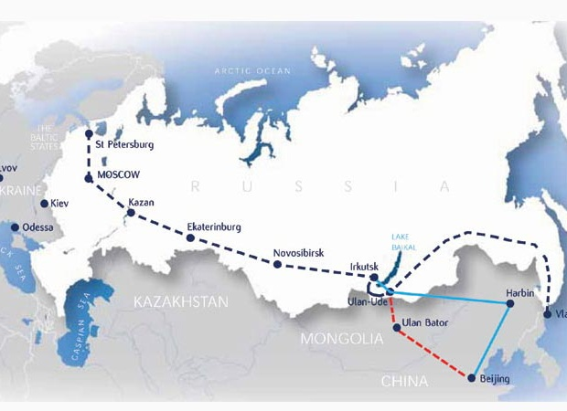
LEGIE V RUSKU

Slide 6
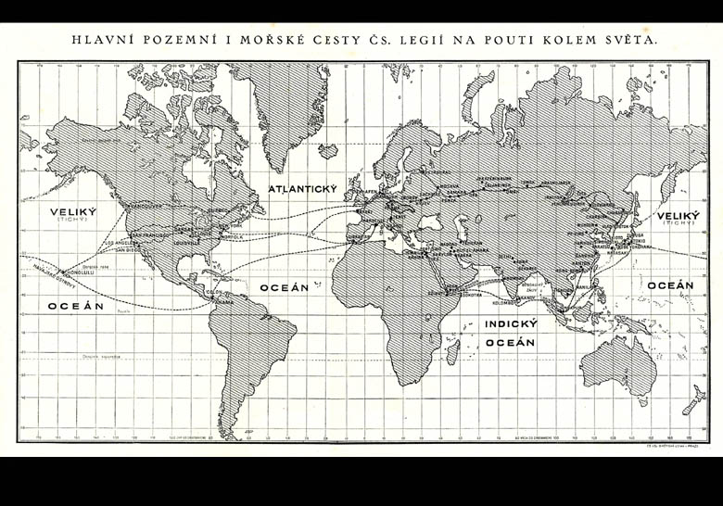
LEGIE V RUSKU

Slide 7
LEGIE VE FRANCII
Vznikly v rámci Cizineckých legií v letech 1914 – 1918
Základ: čeští krajané v Paříži, především sokolové
Založení – srpen 1914
Rota Nazdar
1915 – bitva u Arassu

Slide 8
LEGIE V ITÁLII
1917 – 1918
Italská vláda dlouho nechtěla povolit vznik legií, i když zde bylo mnoho československých zajatců, kteří o to stáli
Bitva na Piavě – 1917-1918
Bitva u Doss Alto – září 1918
Propagátorem byl i Benito Mussolini

Slide 9
ZDROJE
1) https://www.lovecpokladu.cz/home/ceskoslovenske-legie-2403
2) https://codyprint.cz/legie/navrat.html

